Slide 1
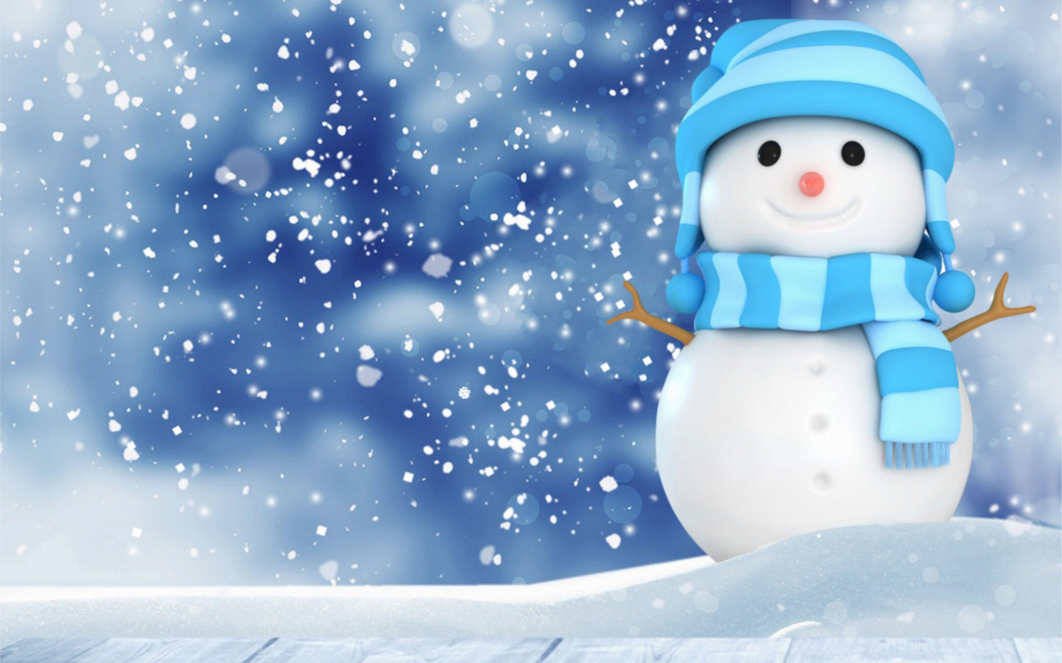
МАДОУ детский сад № 154 представляет:
творческий коллектив педагогов, младшего обслуживающего персонала, родителей и воспитанников -
участников районного конкурса
«Новогодний Екатеринбург - 2021»
в номинации
«Лучшее новогоднее оформление»

Slide 2
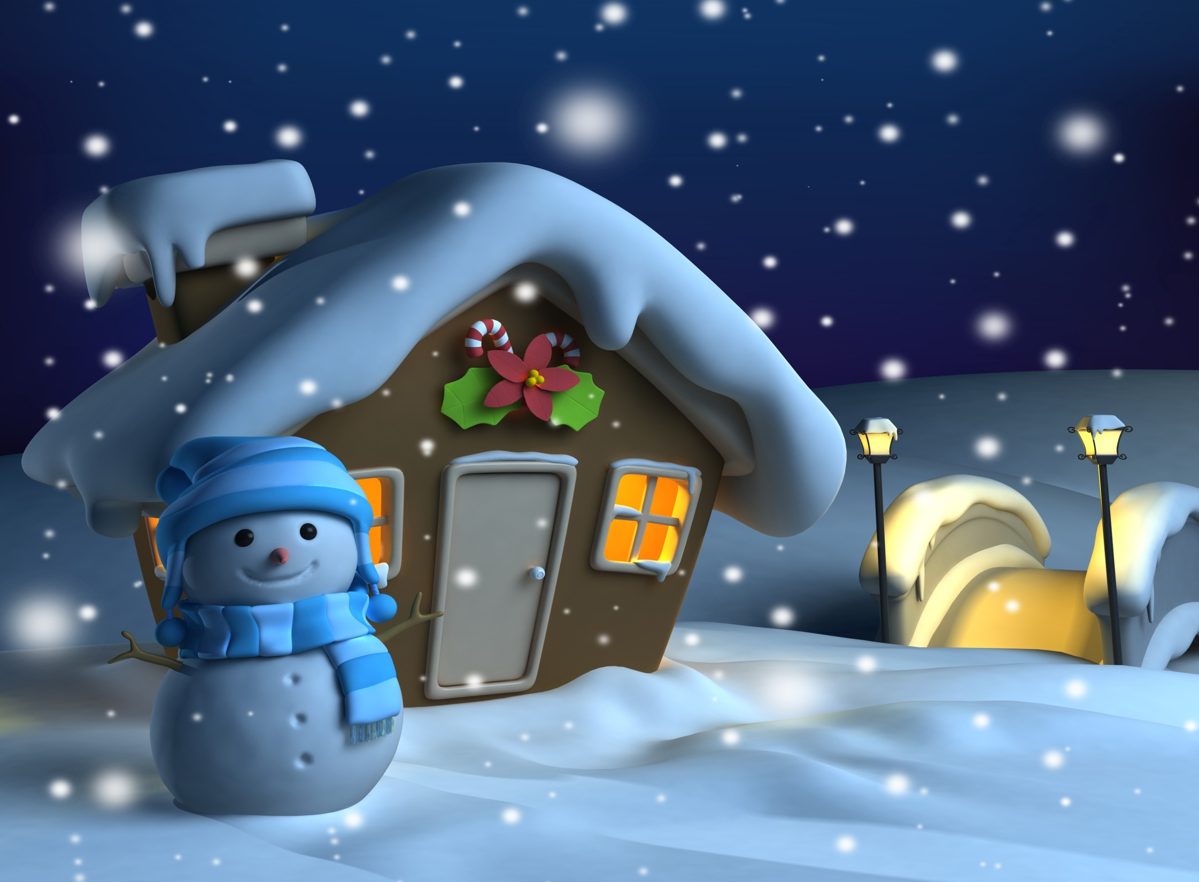
«Городок оживших Снеговиков»

Slide 3
Как-то раз наш педагог - Юлия Николаевна принесла иллюстрацию, которая вызвала огромный восторг у наших дошколят. «Целый снежный город оживших Снеговиков! Вот! Это! Да!» - воскликнули ребята. «Как бы нам хотелось, ну, хоть на минутку очутиться в этом чудном месте!» – добавили дети.

Slide 4
Наш детский сад станет прекрасным местом для создания Городка, где Снеговички смогут жить и наслаждаться, петь и танцевать, веселиться и играть!

Slide 6
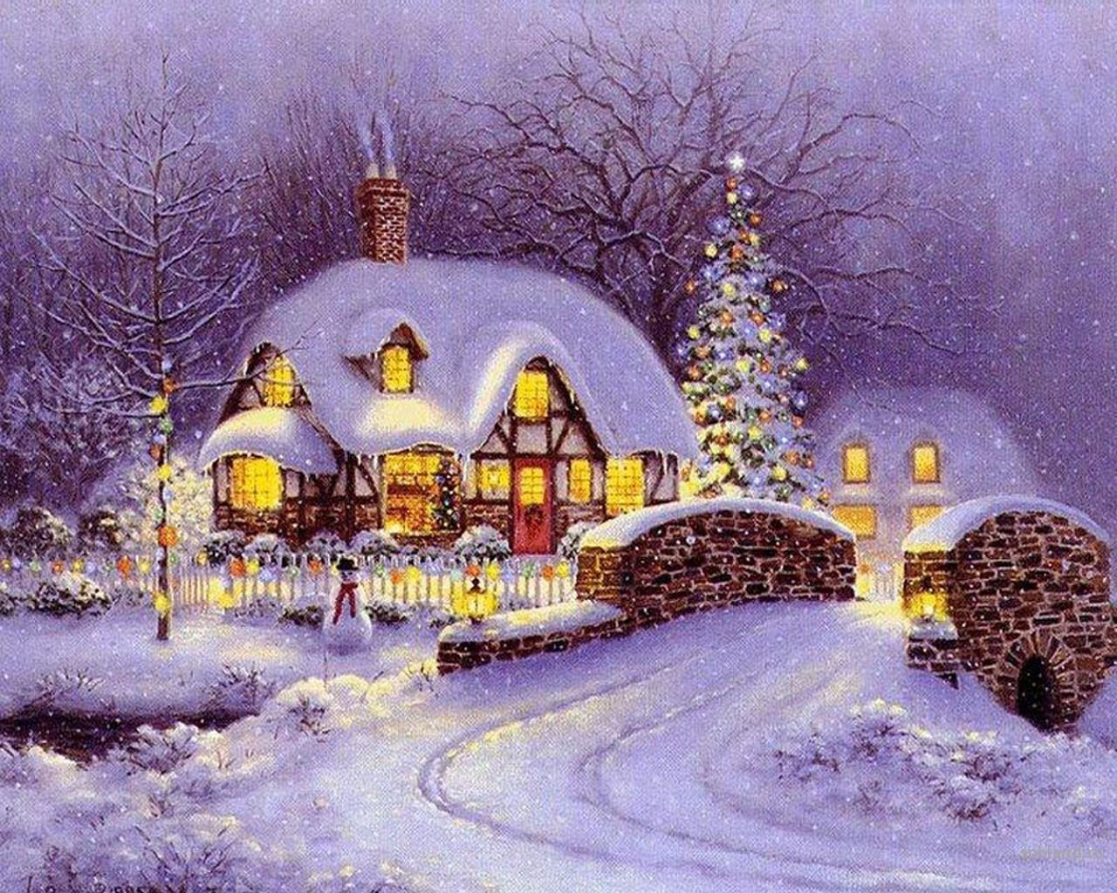
А, что нам стоит -построить
свой Городок оживших Снеговиков!
Так и решили- строим свой Город!

Slide 7
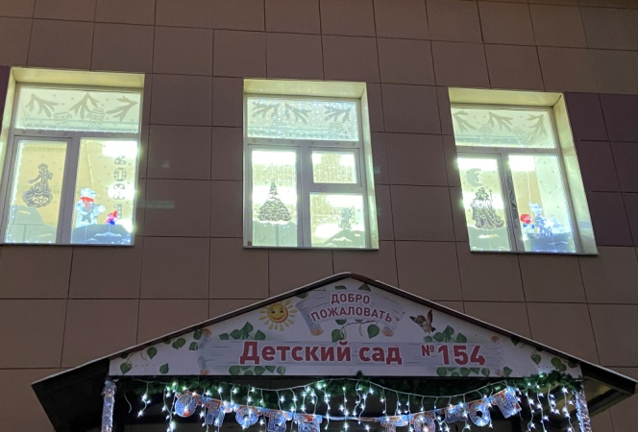
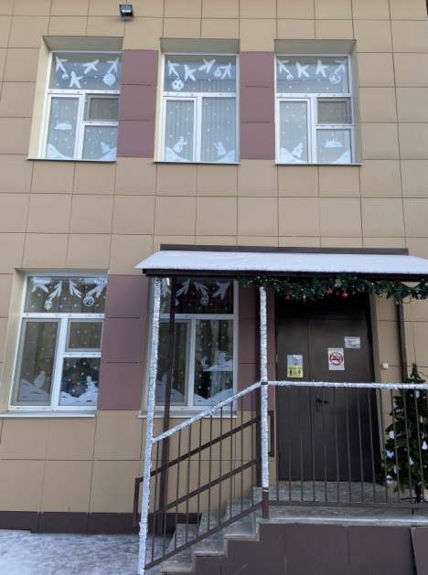
Окна Городка украсим вытыканками ручной работы: символами года, снежинками и шарами, ветками и варежками, Волшебницей Метелицей и, конечно, Снеговиками.
Внутри
Снаружи

Slide 8
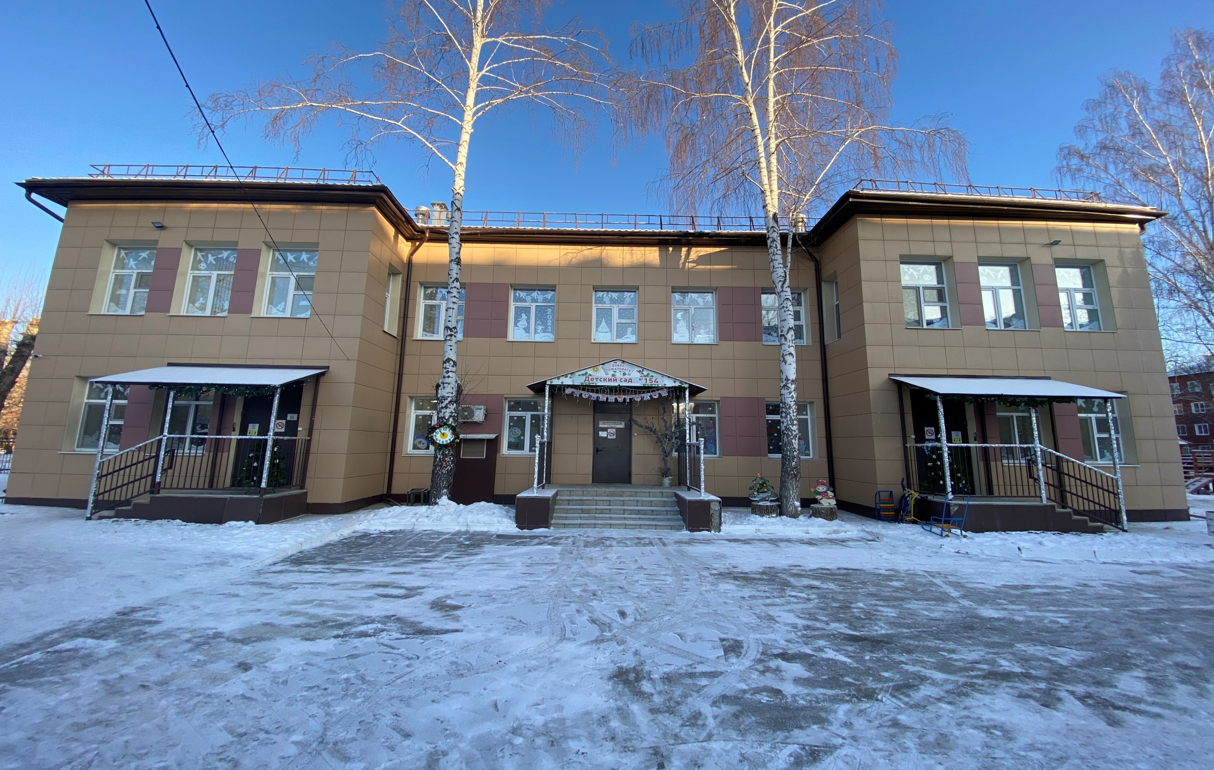
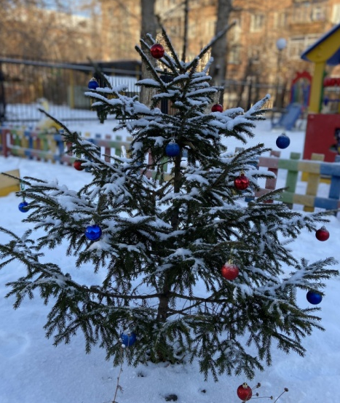
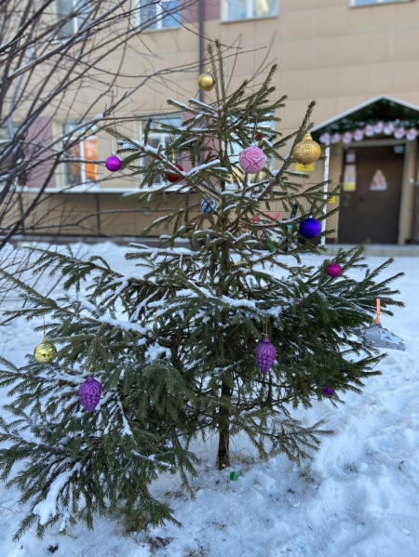
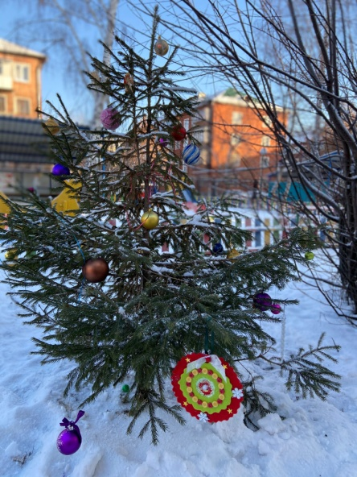
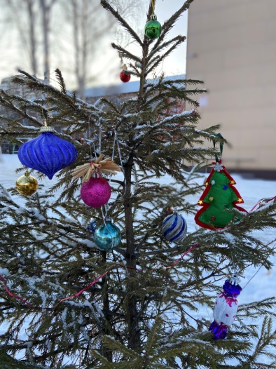
Настоящие ели –малютки в нашем Городке украшены елочными игрушками,
выполненные детьми своими руками, вместе с родителями или просто,
купленными в магазине

Slide 9
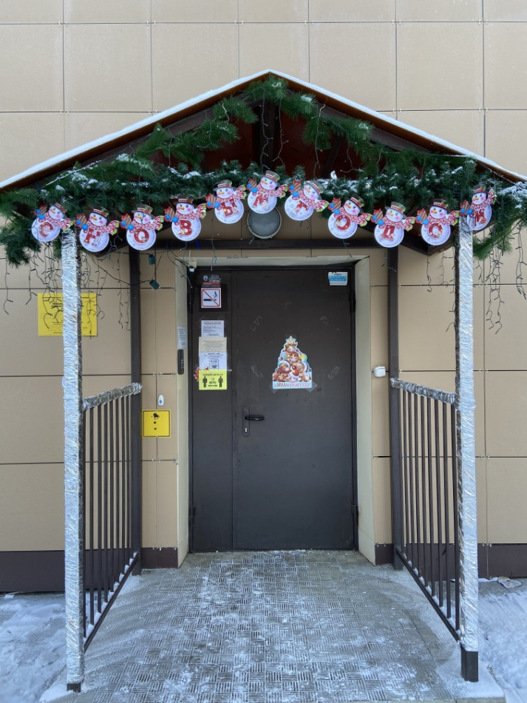
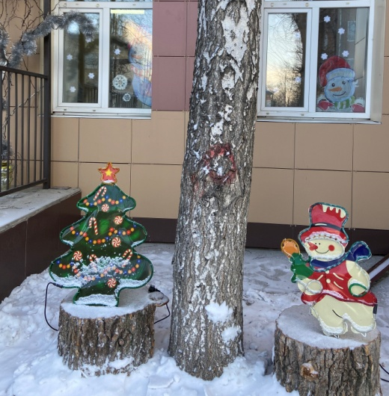
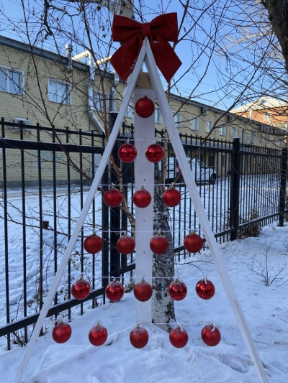
Фасад Городка оживших Снеговиков украсили композициями из веток, обрезанных деревьев, искусственными ёлками и гирляндой из искусственной ели. Светодиодные объемные фигуры размещены возле центрального входа .

Slide 10
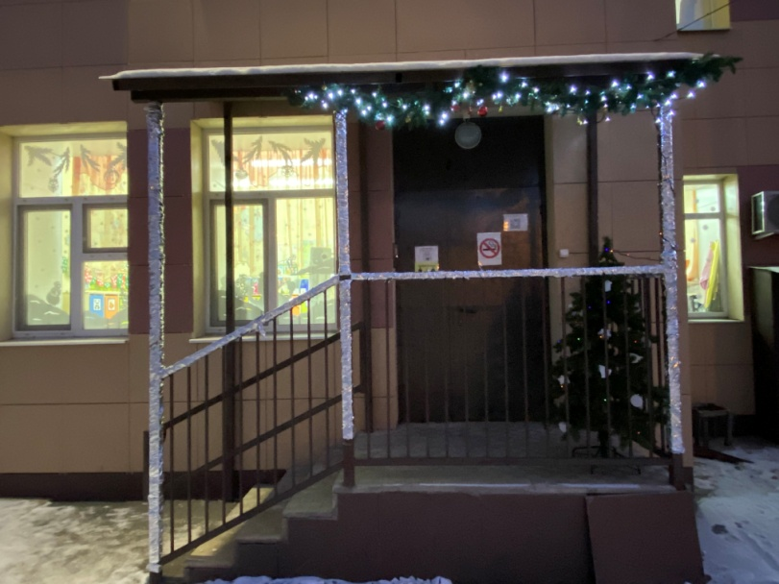
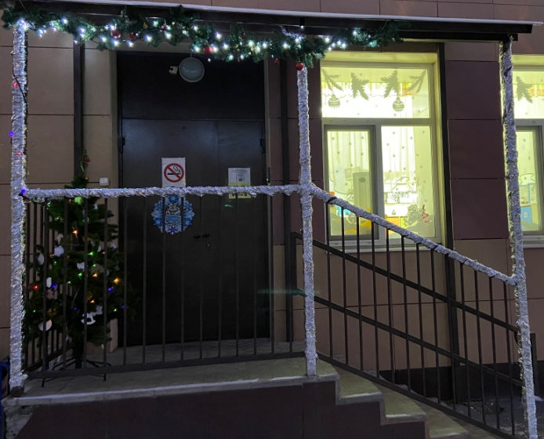
Входные группы , фасад здания, оформлены световыми занавесами или светодиодными гирляндами. Весь Городок освещается волшебными огоньками.

Slide 11
Руками родителей и детей выполнены и украшения для веранд на прогулочных участках Городка

Slide 13
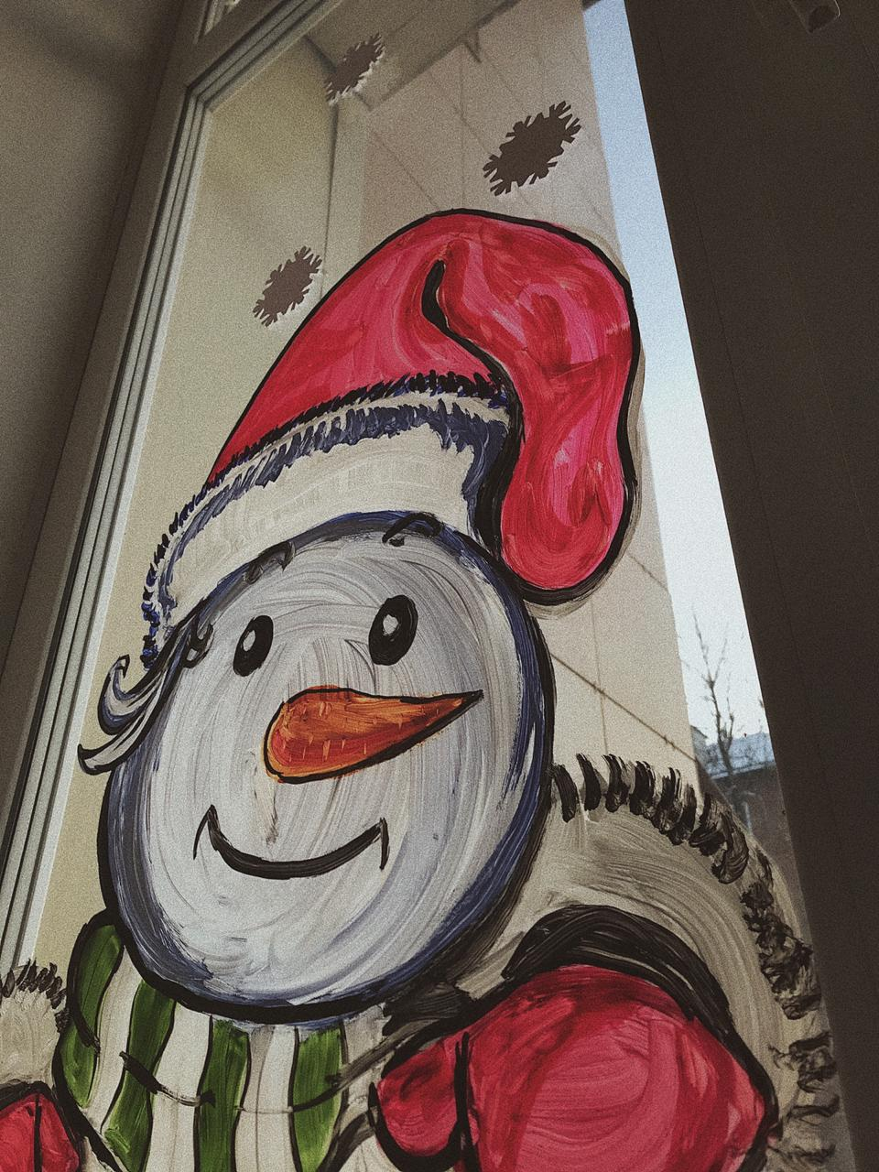
Из окон здания выглядывают его жители - ожившие Снеговики. Новогодние часы соорудил, разрисовал окна житель нашего микрорайона в подарок на Новый год нашим деткам. Наш Дед Мороз-Дядя Коля

Slide 14
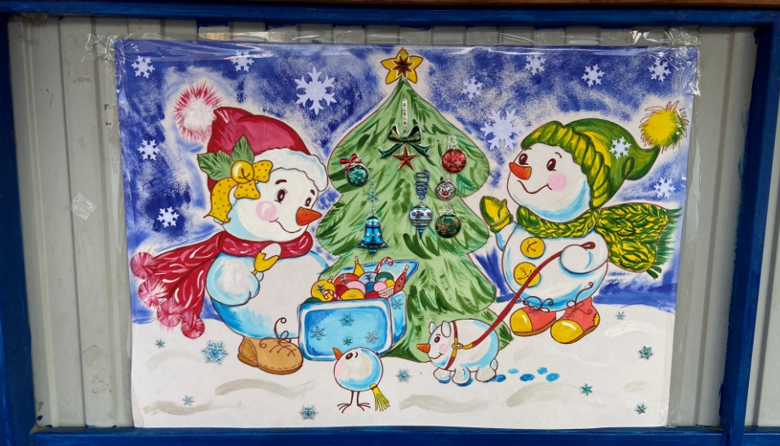
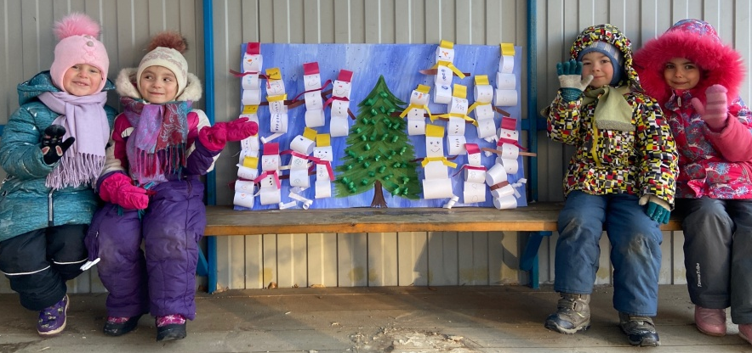
Выставка семейных плакатов «Мой друг - Снеговичок» разместилась на групповых верандах нашего Городка

Slide 15
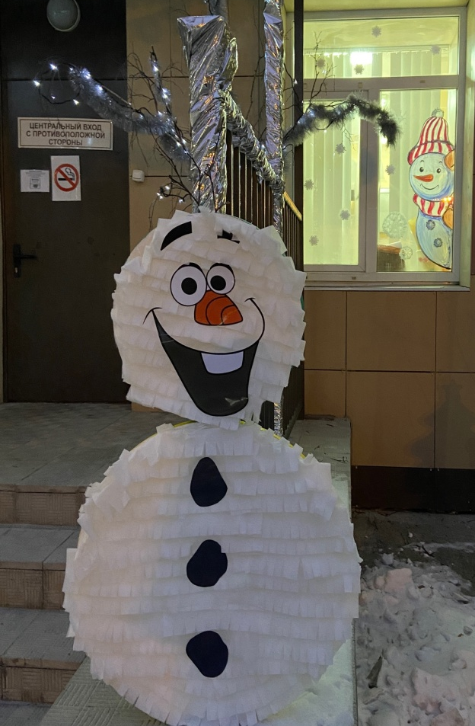
Снеговики из известных мультфильмов украсили территорию нашего Городка. Ожившие Снеговики катаются на санках, коньках и лыжах

Slide 16
Согласно восточному календарю, наступающий год можно назвать и годом Коровы. Корова — символ материнства, святости и милосердия. Поэтому свой час - наступление Нового 2021 года, в гостях у нас ожидает наша корова Маша!

Slide 17
Веранды нашего Городка украсили красавицы-Ёлки, они - воплощение идей наших педагогов. Скоро и они засверкают волшебными огнями.

Slide 19
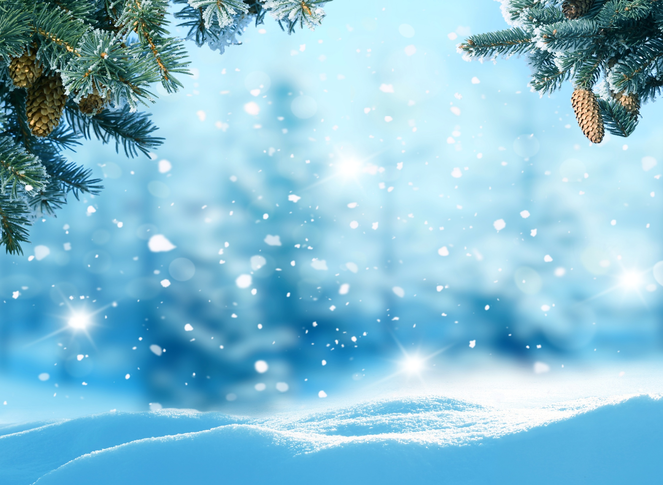
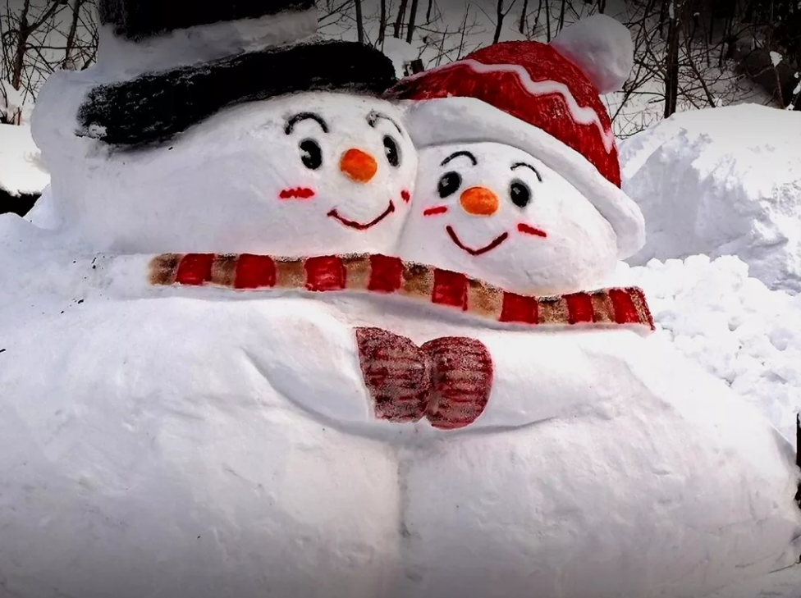
Смотрите далее...
Совсем скоро мы представим ледяные скульптуры Снеговичков и станции
для зимних забав и игр нашего Городка.
До встречи!!!

